Slide 1
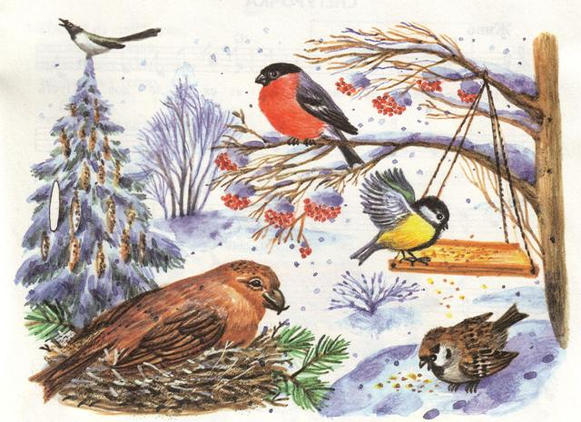
Государственное бюджетное дошкольное образовательное учреждение
детский сад № 2 комбинированного вида
Петродворцового района г. Санкт-Петербург
Презентация для детей к проекту
по теме «Зимующие птицы»
2-младшая группа «Кузнечики» (слабовидение)
Составили:
Гайдай Е.Н.-воспитатель высшей кв.категории
Довгий С.В.-тифлопедагог высшейкв.категории

